Slide 1
Espectrometría de masas
Jesús Eduardo Anaya galeana
Eduardo Esquivel Ramírez

Slide 2
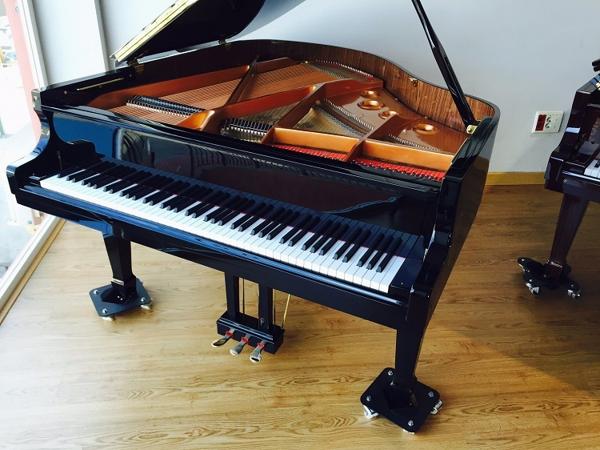
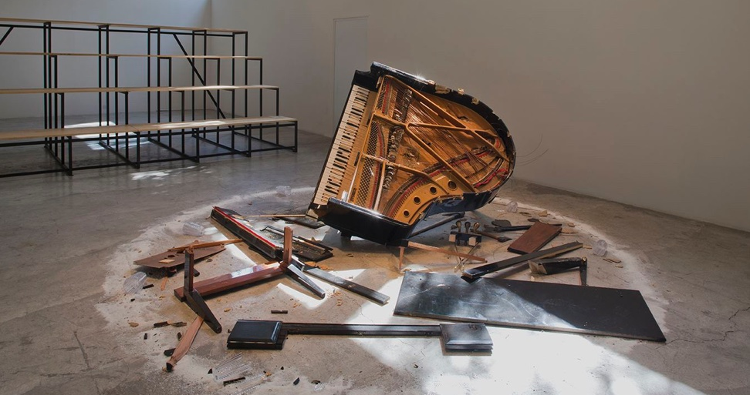
Aceleradores de partículas: colisionar para aprender

Slide 3
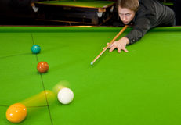
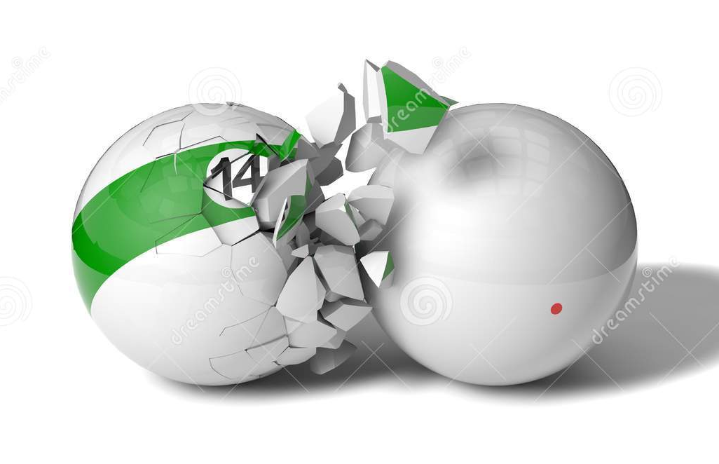
Todo depende de la energía

Slide 4


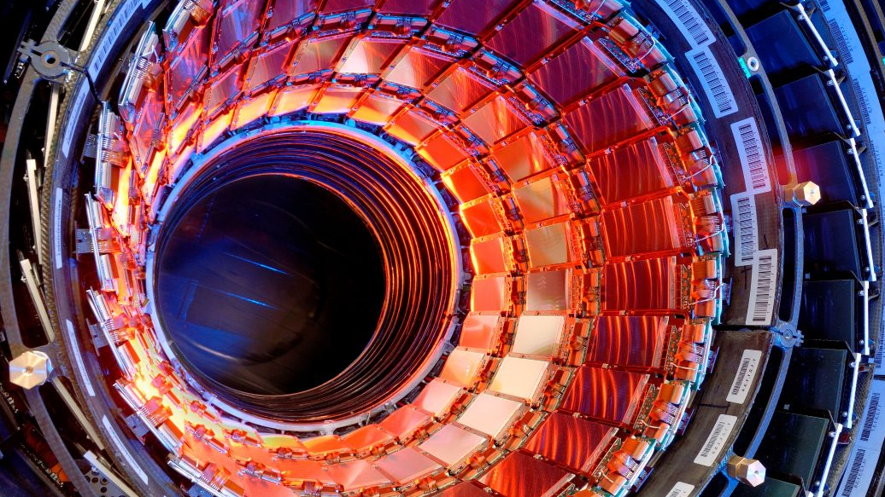

GRAN COLISIONADOR DE HADRONES (LHC)
Localización: Ginebra, Suiza.
Extensión: 27 km
Energías alcanzadas: 7 TeV (1x${10}^{12}$ eV)
Objetivo: Recrear el universo primitivo unos segundos después del Big Bang
Resultado más importante: Descubrimiento del bosón de Higgs

Slide 5
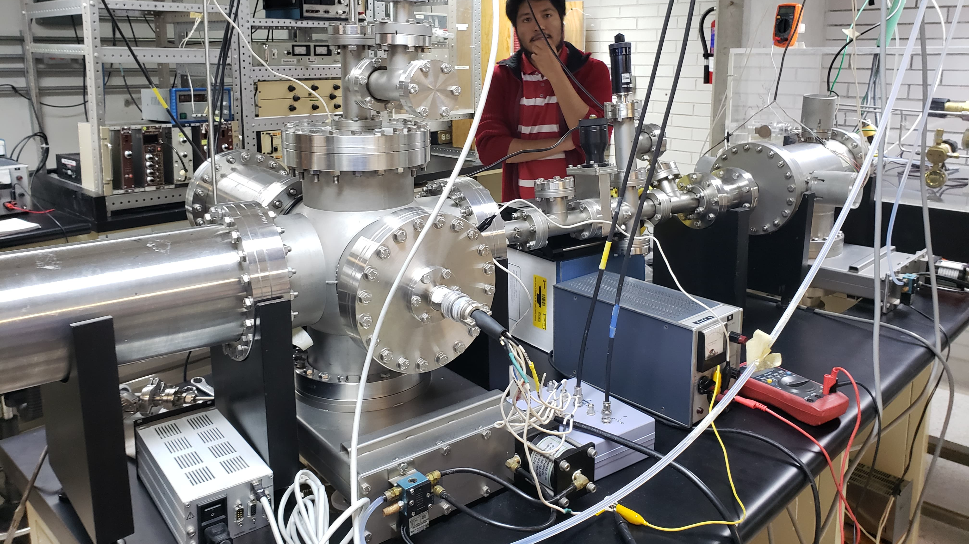

Bettytron
Localización: Edificio Tlahuizclapan, Facultad de Ciencias
Extensión: 130 cm
Energías alcanzadas: 10 keV (1x${10}^{3}$ eV)
Objetivo: Obtener secciones eficaces de las colisiones y estudiar procesos atmosféricos
Resultado más memorable: Tal vez el que escuchen hoy

Slide 6
Funcionamiento del Acelerador
Generación de iones
Aceleración y Selección
Colisión en Zona de Reacción
Espectrometría de masas
Espectro de tiempos de vuelo

Slide 7
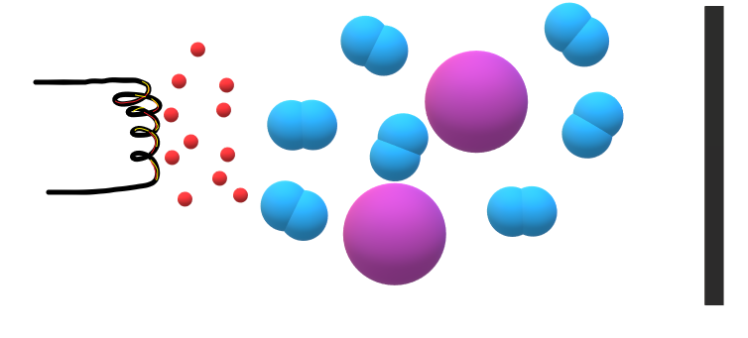
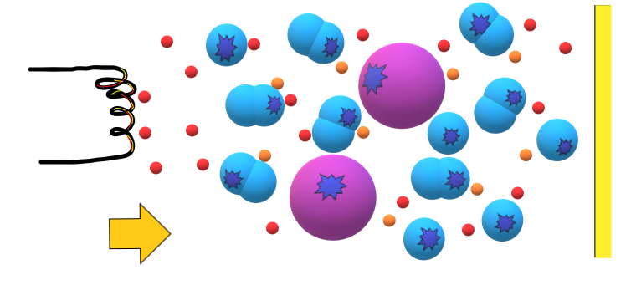
Creación de iones

Slide 8
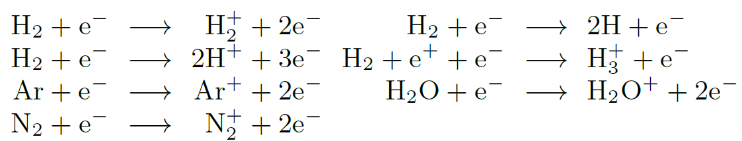
Posibles iones que aparecerán

Slide 9
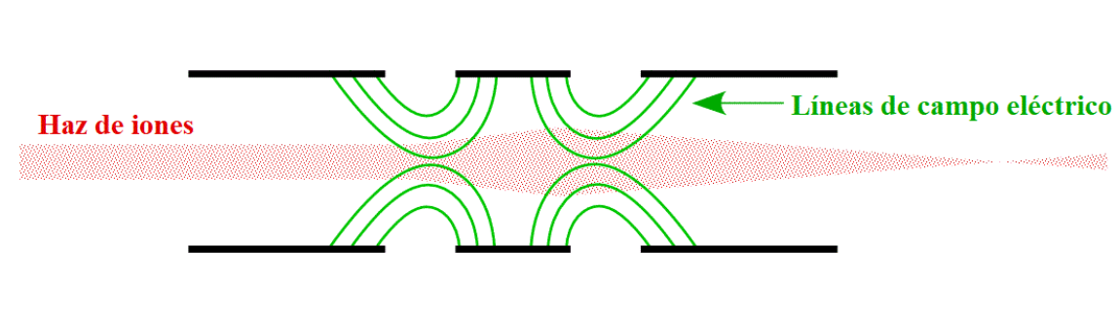
Aceleración y enfoque: lentes de einzel

Slide 10

Filtro de velocidades tipo wien
$\vec{F}$=q($\vec{E}$+ $\vec{v}$X $\vec{B}$)
Para que $\vec{F}$=0
$$v=\frac{E}{B}$$

Slide 11
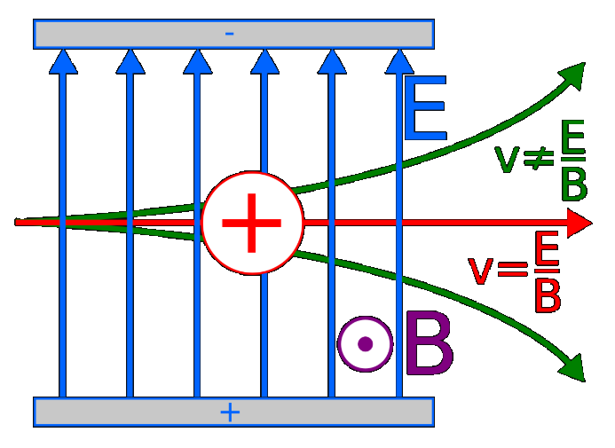
Filtro de velocidades tipo wien

Slide 12
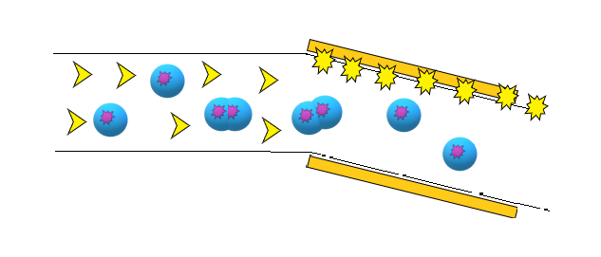
Deflección de 10°

Slide 13

Primera detección: Espectrometría de masas
$$\frac{1}{2}mv^{2}=qV_{a}$$
$$⇒m=2qV_{a}\frac{B^{2}}{E^{2}}$$
$$∴m=2qCV_{a}\frac{{i_{m}}^{2}}{{V_{f}}^{2}}$$

Slide 14
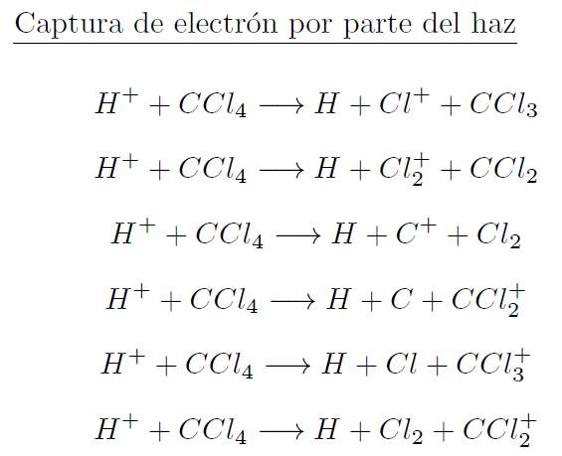
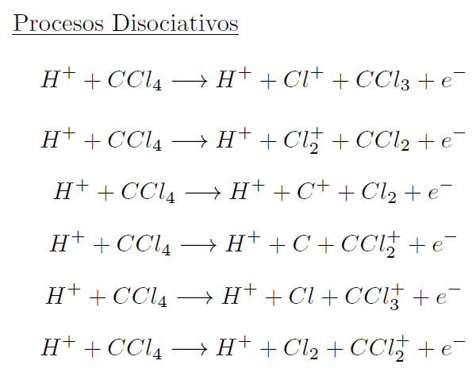
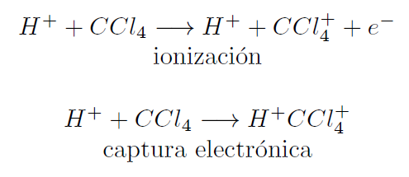
Zona de reacción: Colisiones
Posibles iones

Slide 15
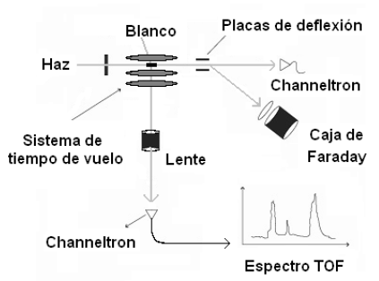

Segunda detección: espectro de tiempos de vuelo
$$T∼\frac{m}{q}$$
Mientras más masivas con las partículas menos aceleración adquieren y se tardan más en llegar al detector

Slide 16
Resultados

Slide 17
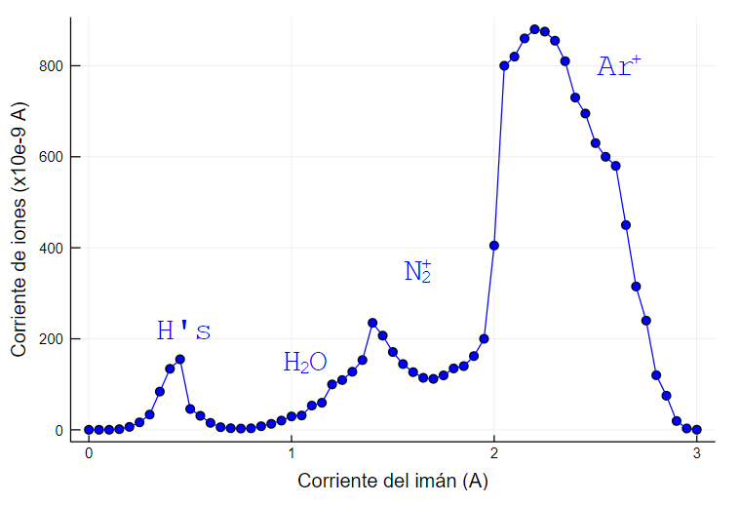
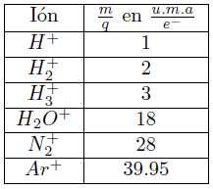
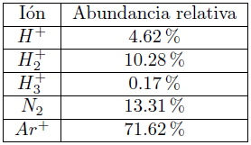
Espectrometría de masas

Slide 18
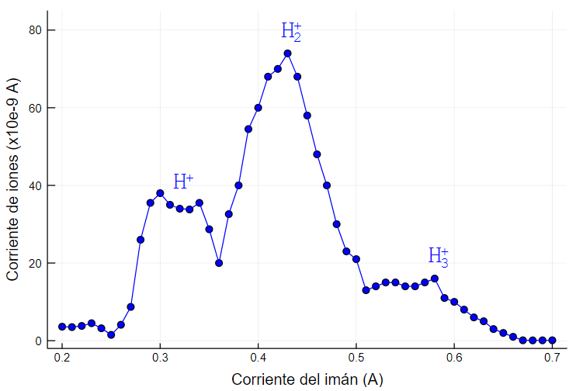
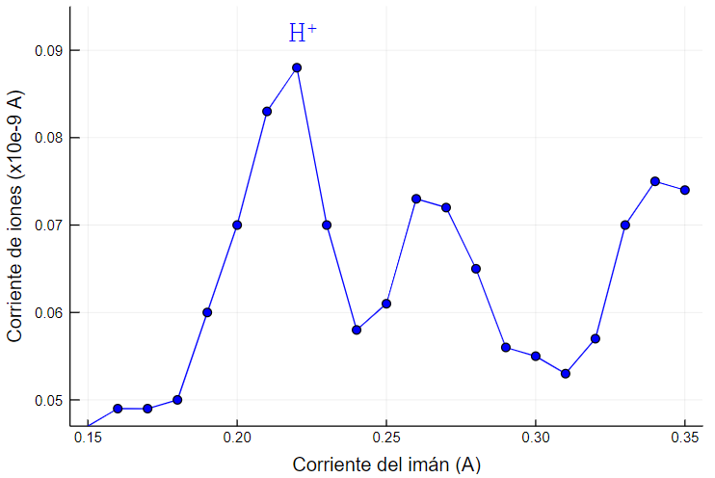

Slide 19
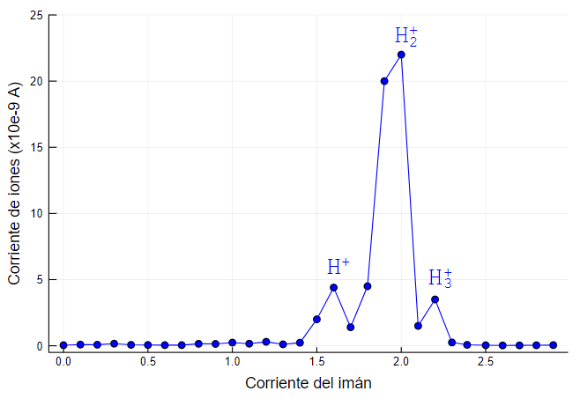
Curiosidades

Slide 20
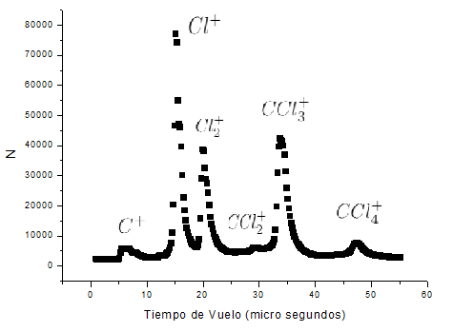
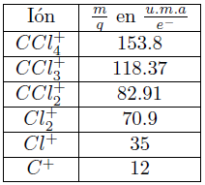
Espectro de tiempos de vuelo

Slide 21
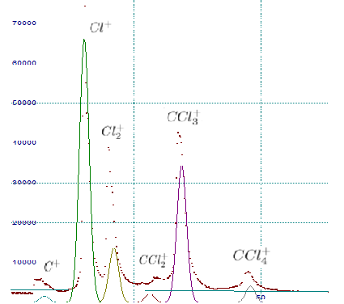
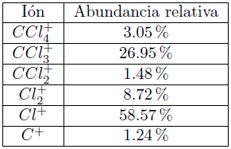

Slide 22

Conclusiones
Es posible crear, acelerar y seleccionar protones en un acelerador de partículas como el descrito en esta presentación.
Este acelerador de partículas nos permite estudiar procesos de ionización, captura de electrones y procesos disociativos que se dan en las colisiones de protones a bajas energías con otras especies químicas .
El ión más abundante en la colisión de protones a bajas energías con tetracloruro de carbono es el ${Cl}^{+}$ con una abundancia relativa de 58.57%

Slide 23
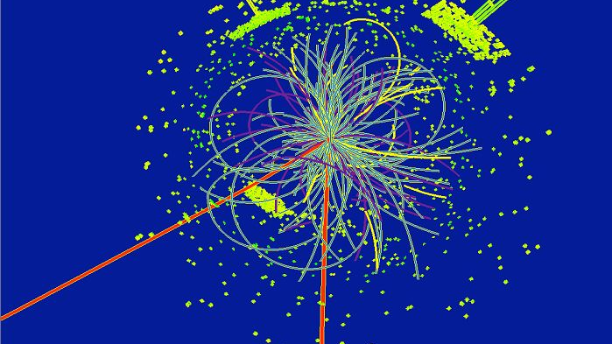
Fin

